Slide 1
Цифровая образовательная среда 2023 (фотоотчет)
Муниципальное общеобразовательное учреждение
Марковская основная общеобразовательная школа
Ростовский МР
Ярославская область

Slide 2
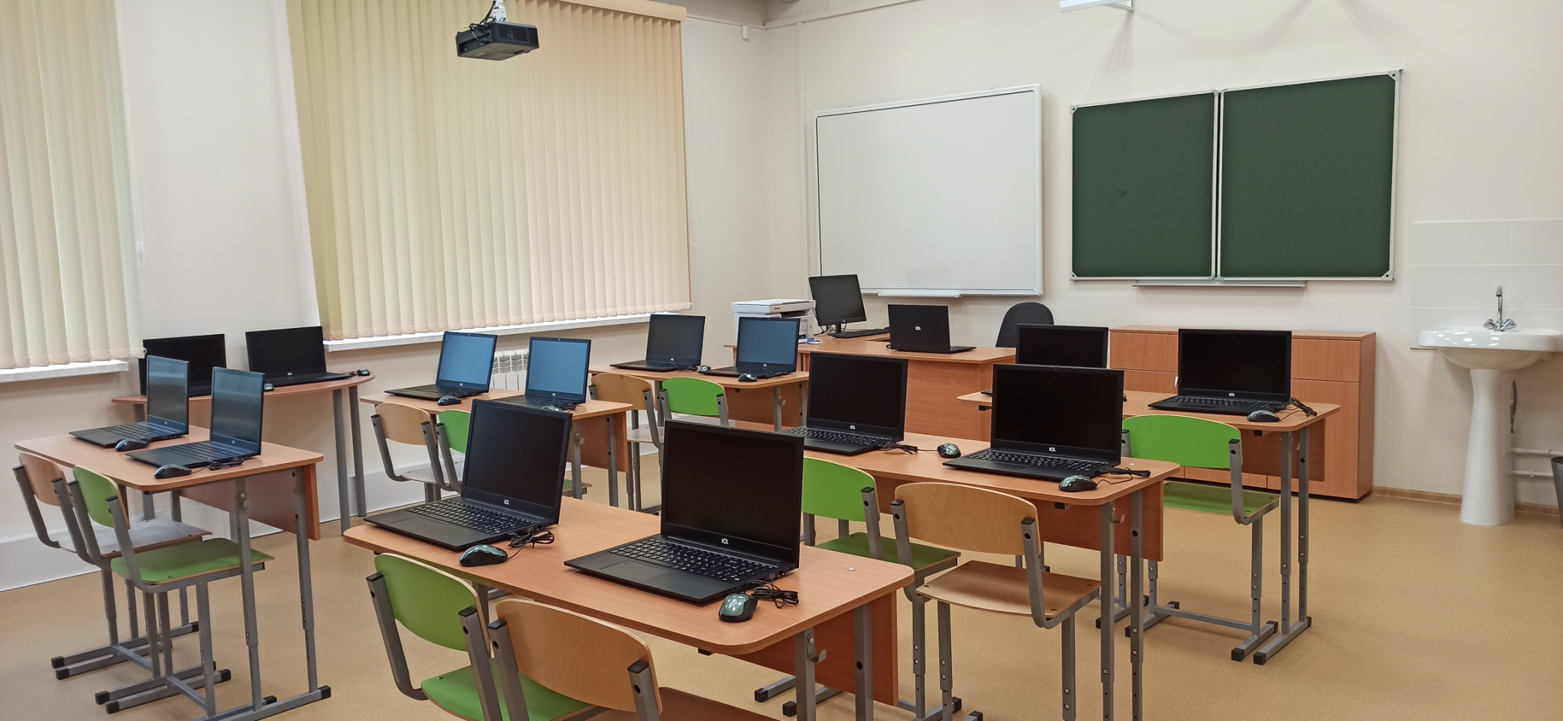
МОУ Марковская ООШ Ростовский район Ярославская область

Slide 3
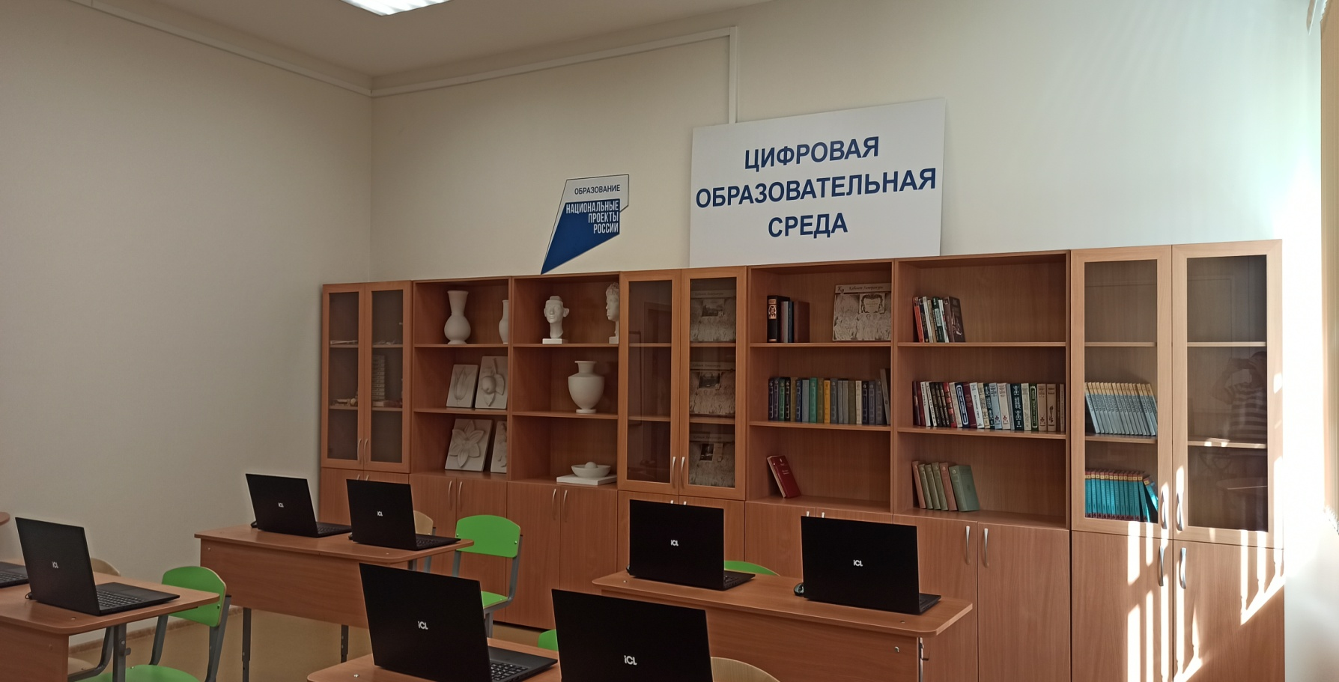
МОУ Марковская ООШ Ростовский район Ярославская область

Slide 4
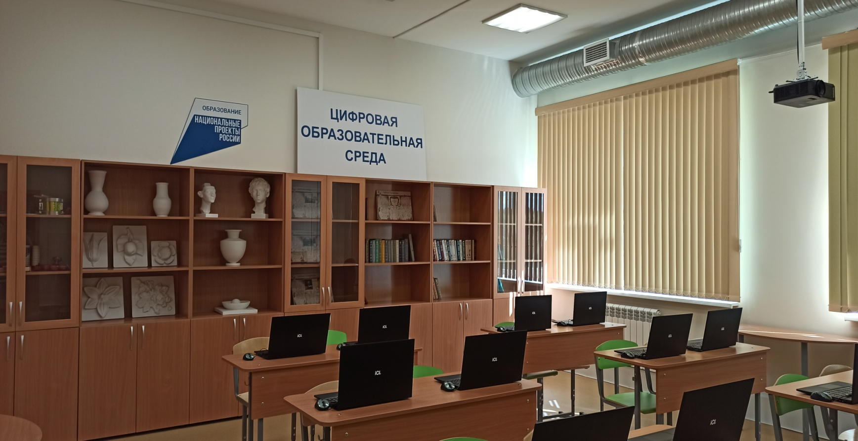
МОУ Марковская ООШ Ростовский район Ярославская область

Slide 5
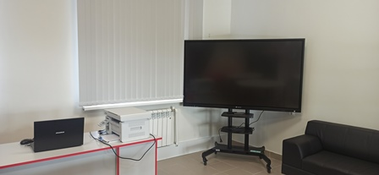
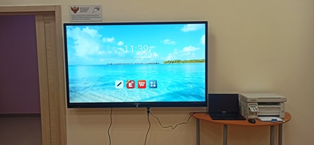
МОУ Марковская ООШ Ростовский район Ярославская область

Slide 6
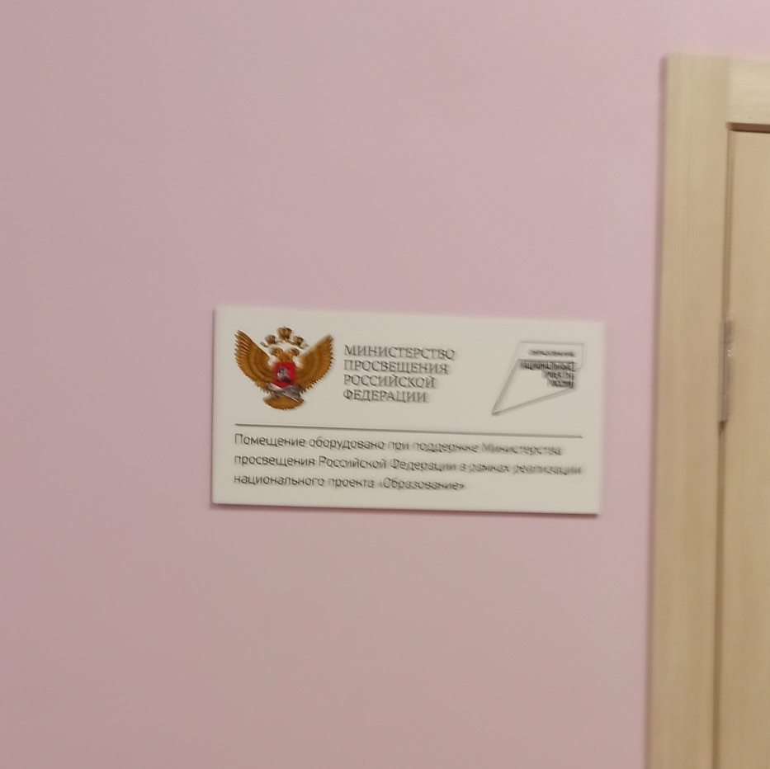
МОУ Марковская ООШ Ростовский район Ярославская область

